Slide 1
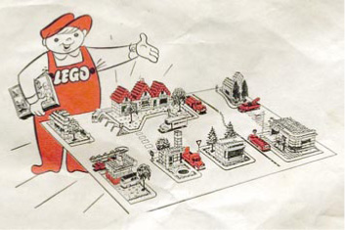
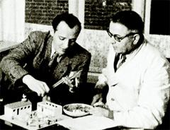
История Лего начинается еще с 1932 года. В Дании в это время некий
человек по имени Оле Кирк Кристиансен основал небольшую
компанию, которая производила различные товары из дерева для
хозяйственных нужд: начиная от прищепок и заканчивая стремянками.

Slide 2
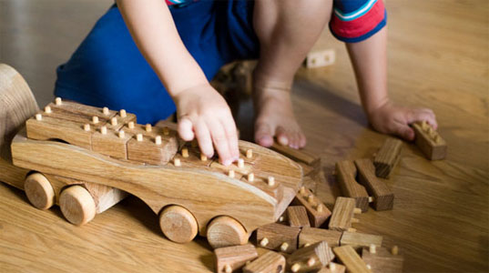
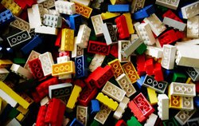
Детские игрушки в то время почти не выпускались. Кристиансен решил создать развивающую игру, которая будет интересна, прежде всего, его
собственному ребенку.
В то время и начали появляться
самые первые игрушки Лего, выполненные еще из дерева.

Slide 3
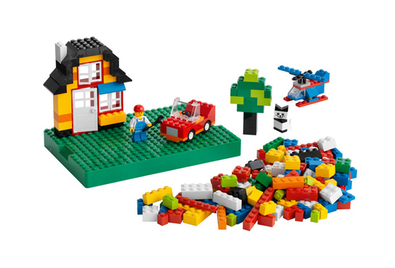
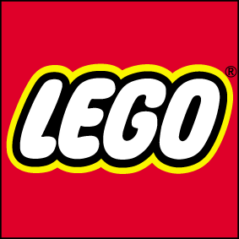
В 1934 г. появилось на свет слово LEGO, которое образовалось от выражения "LEg GOdt", что в переводе с датского означает "увлекательная игра".
В настоящее время LEGO - название компании и ее продукции. Позднее было установлено, что в переводе с латыни данное выражение означает "я учусь", "я складываю".

Slide 4
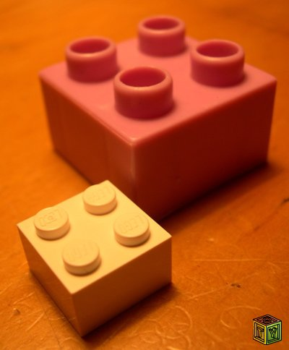
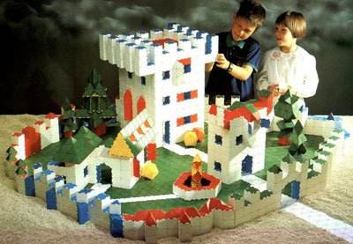
С 1947 года магазин игрушек Лего получил патент на изготовление
разработки английского психолога небольшого пластикового кубика –
некоего прототипа будущего конструктора.
В 1947 г. LEGO стала первой компанией в Дании, которая приобрела машину, отливавшую формы из пластика для изготовления игрушек

Slide 5
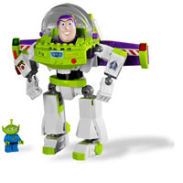
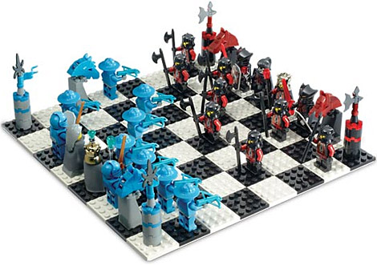
Главной особенностью и отличием игрушек Лего от всех остальных
являются их серии, поэтому игрушки Лего нравятся не только детям,
но и любителям коллекционировать.
Серии начали появляться еще в 1955 году, это были рыцари,
ковбои или шахматы с фигурками Лего.

Slide 6
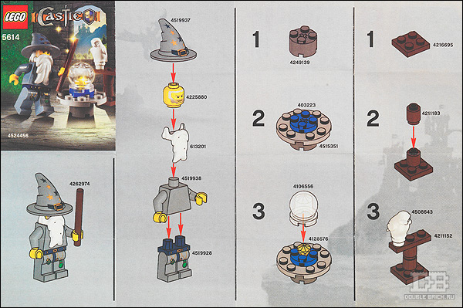
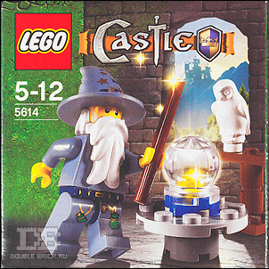
Игрушки постоянно модернизировались и усложнялись, теперь из
деталей было не так-то просто построить модель, поэтому к наборам
LEGO стала прилагаться инструкция по сборке моделей конструктора
LEGO.

Slide 7
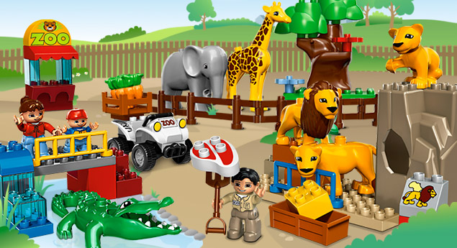
В 1967 г. был изобретен кубик Лего ДУПЛО,
предназначенный специально для самых маленьких строителей, его
размер в несколько раз больше обыкновенной детали Лего .
Эта серия
существует и по сегодняшний день.

Slide 8
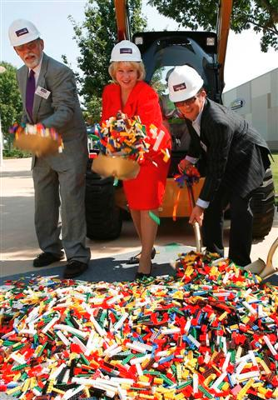
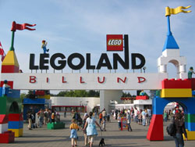
В конце 1968 года Лего преподнес настоящий подарок всем
любителям конструктора. В этом году был построен первый в мире
Legoland Биллунд – парк развлечений, практически полностью
собранный из кубиков Лего.
Это самый крупный Леголенд в мире, состоящий в общей
сложности из более 46 миллионов кубиков LEGO различных
размеров. По площади парк занимает примерно 100 000 кв. метров.
Ежедневно LEGOLAND Биллунд посещают 27 648 человек.

Slide 9
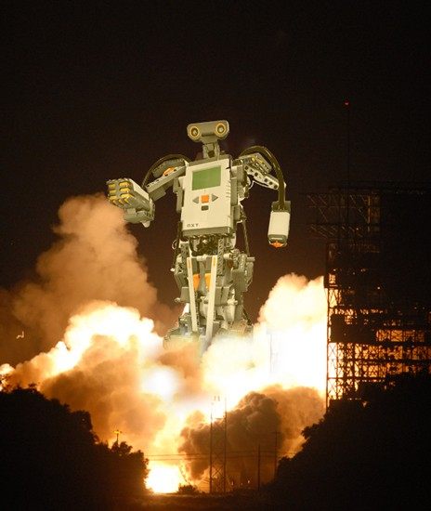
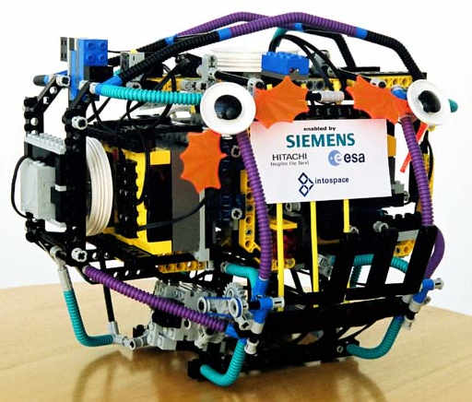
Компания Лего в 2010 году объявила об успешном испытании робота "Лего" серии "Лего Майндстормс" на Международной космической станции (МКС). Космонавты провели испытание робота "Джиттер", предназначенного для сбора предметов, находящихся в невесомости внутри МКС.
Его главной задачей стал сбор предметов, парящих в невесомости внутри МКС, таких, например, как кассеты с фотопленкой. Робот ориентируется по свету ламп на потолке МКС с помощью светового сенсора и движется на колесах, установленных на трех осях. Натолкнувшись на стену, робот продолжает движение вдоль нее.

Slide 10
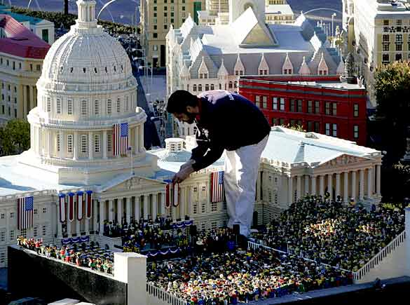
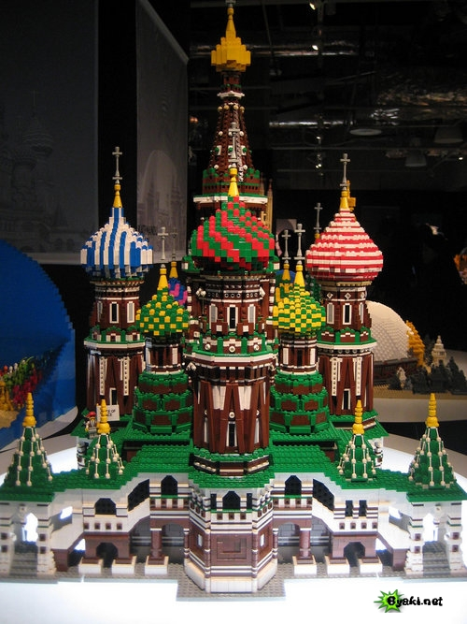
Собор Василия Блаженного — главный храм Москвы
Тысячи человек собрались чтобы стать свидетелями инаугурации
Барака Обамы (Legoland, Калифорния.)

Slide 11
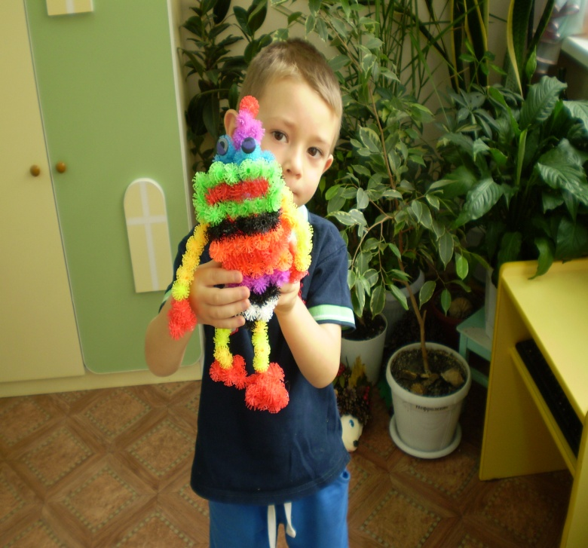
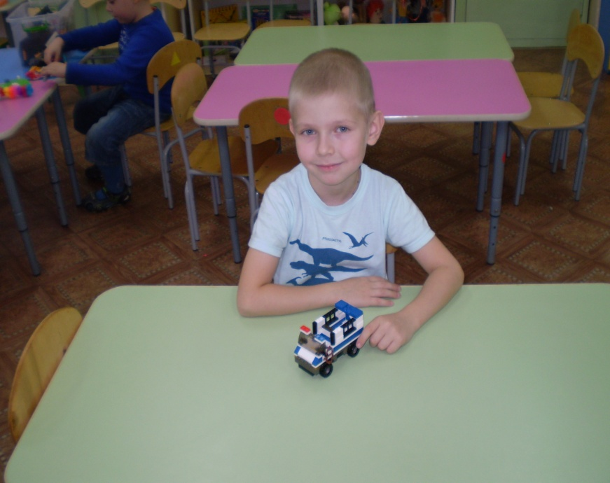
Дидактическая игра «Собери модель по памяти»

Slide 12
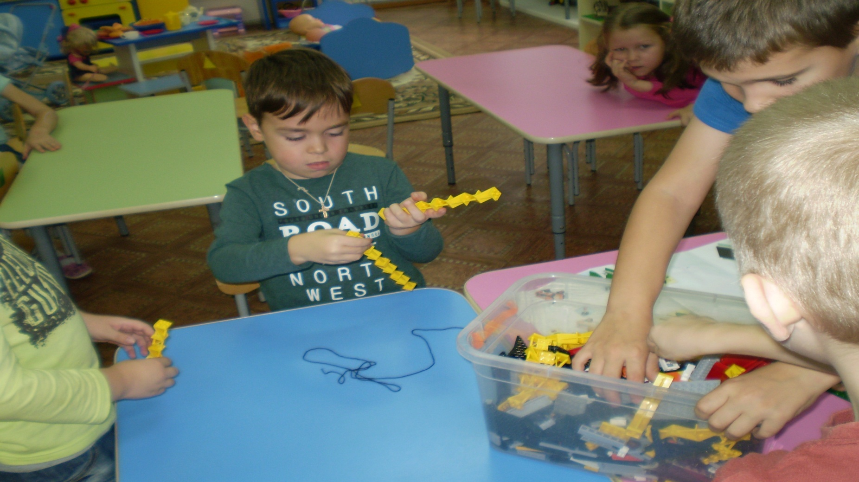
Спонтанные коллективные ЛЕГО-игры

Slide 13
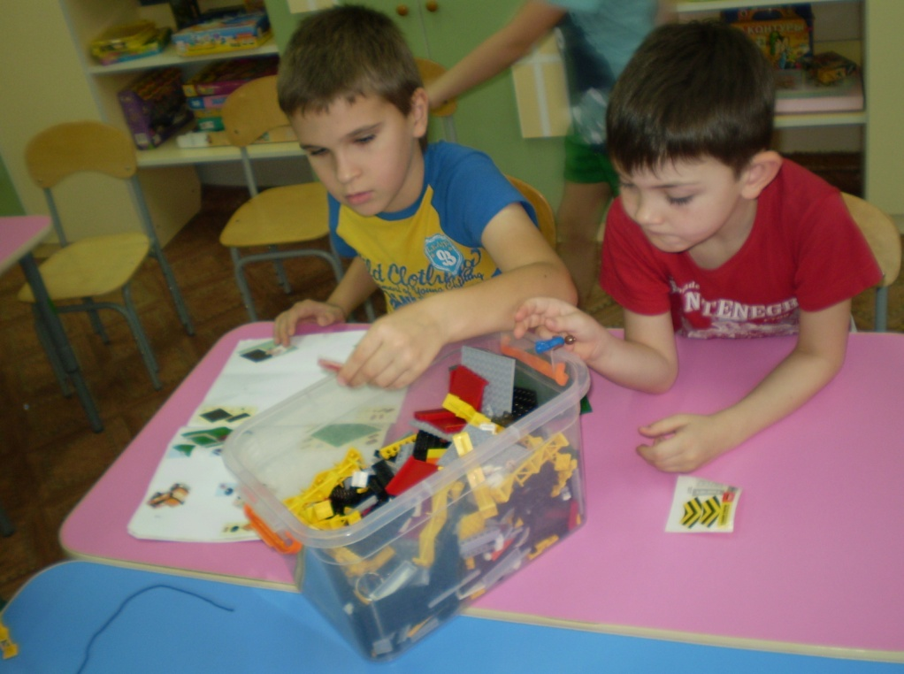
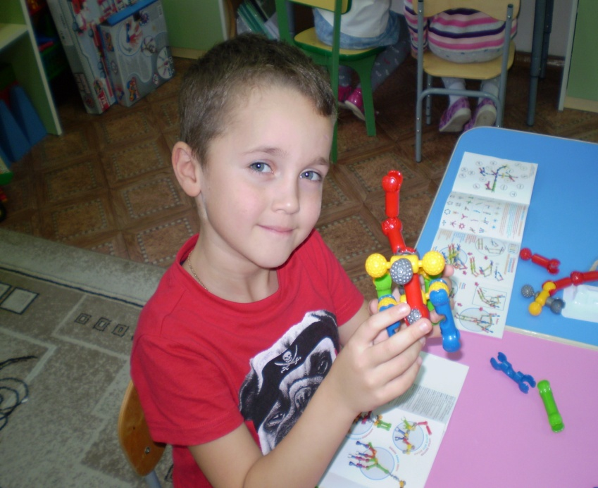
Самостоятельное конструирование по схемам

Slide 14
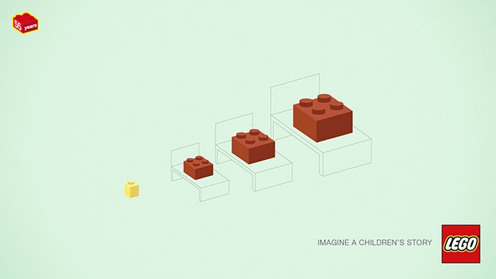
Угадай сказку

Slide 15
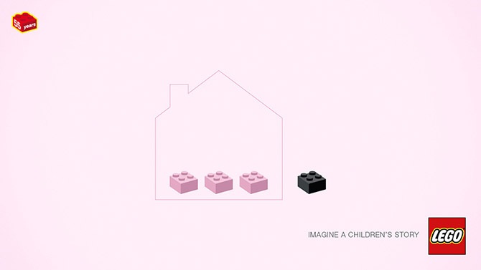
Угадай сказку

Slide 16
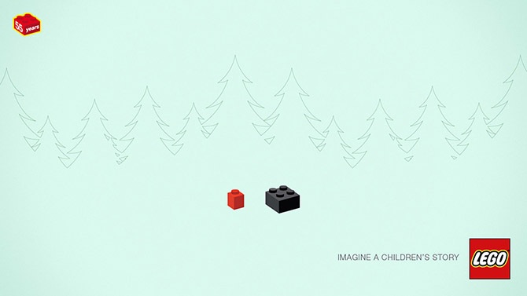
Угадай сказку

Slide 17
Угадай сказку

Slide 18
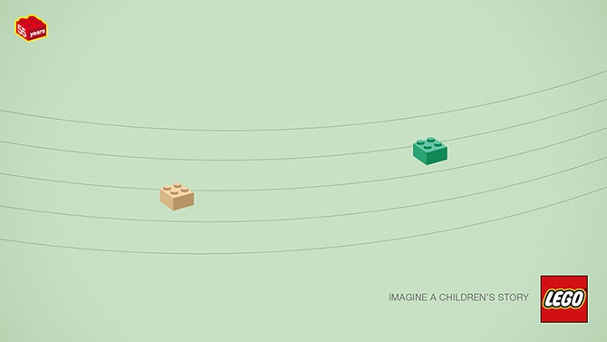
Угадай сказку

Slide 19
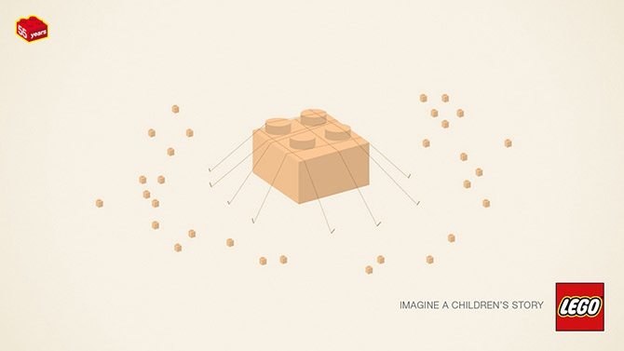
Угадай сказку

Slide 20
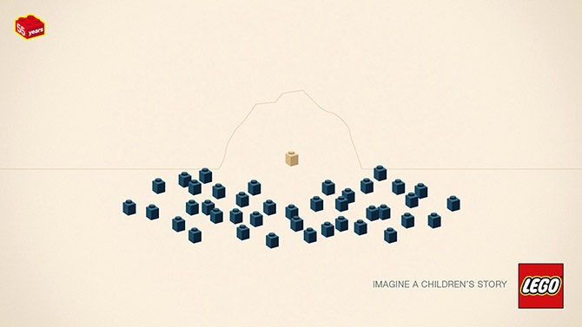
Угадай сказку

